Slide 2
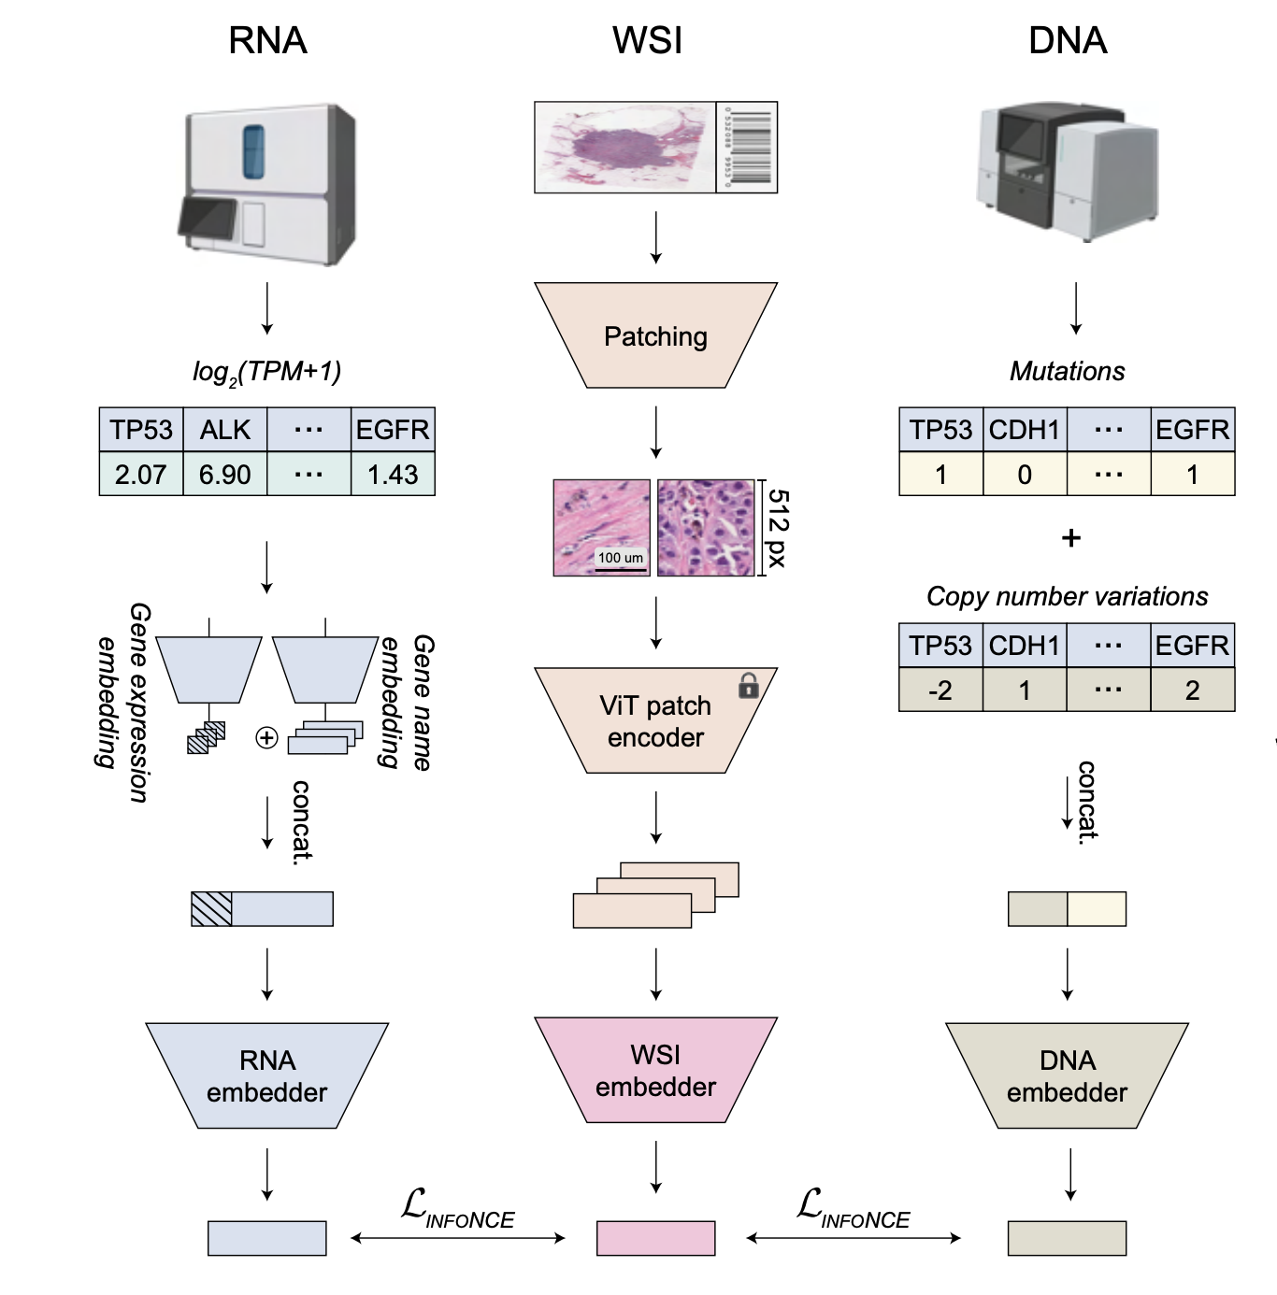
背景 带有组学数据的病理模型
THREADs
4,917 cancer-related genes
4,848 tokens (scGPT encoder)
normalized gene expression
log2(TPM+1)
12-12 Transformer
4层MLP

Slide 3
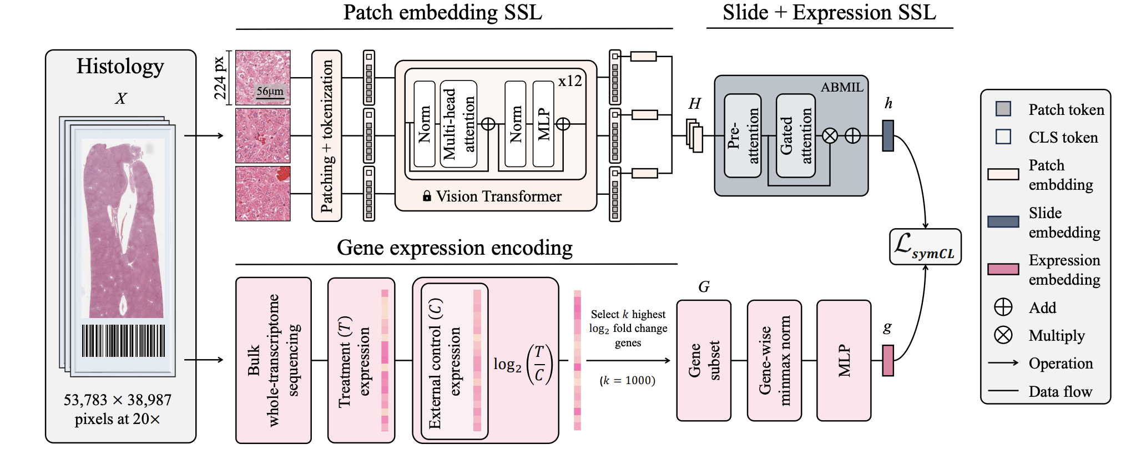
背景 带有组学数据的病理模型
TANGLE
log2(cancer/normal)
top 1000 差异基因

Slide 4
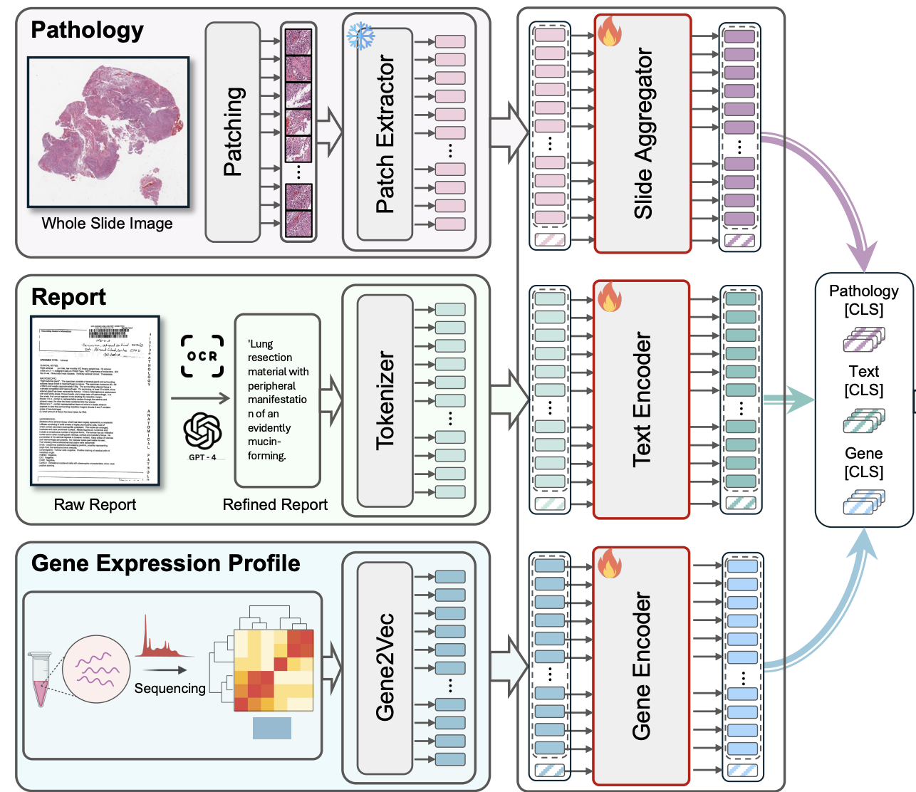
背景 带有组学数据的病理模型
mSTAR
normalized gene expression
RSEM
Gene2Vec
17000+genes

Slide 5
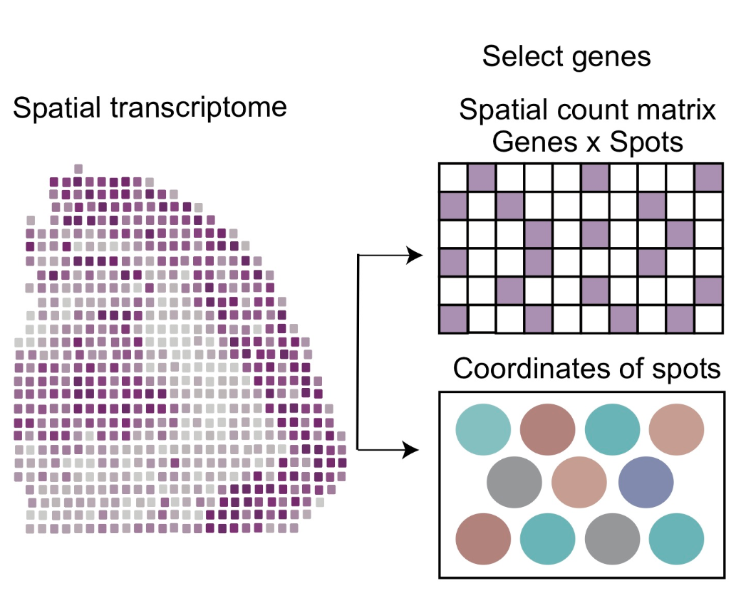
数据类型： 空间转录组数据：单细胞转录组+空间位置信息
数据情况：
每一个patch都有自己独立的转录组数据。
不同的patch之间，counts数目差别很大。
每一个patch中的原始基因表达是稀疏的很长的一维向量。
patches
细胞相对/绝对位置的重要性：
基于在空转相关研究中好用的生物学假设/事实
细胞之间空间位置越接近，越有可能相互作用
细胞之间空间位置越接近，基因表达越相似
细胞的分布具有空间位置特异性，一些种类的细胞存在共定位现象。
patches

Slide 6
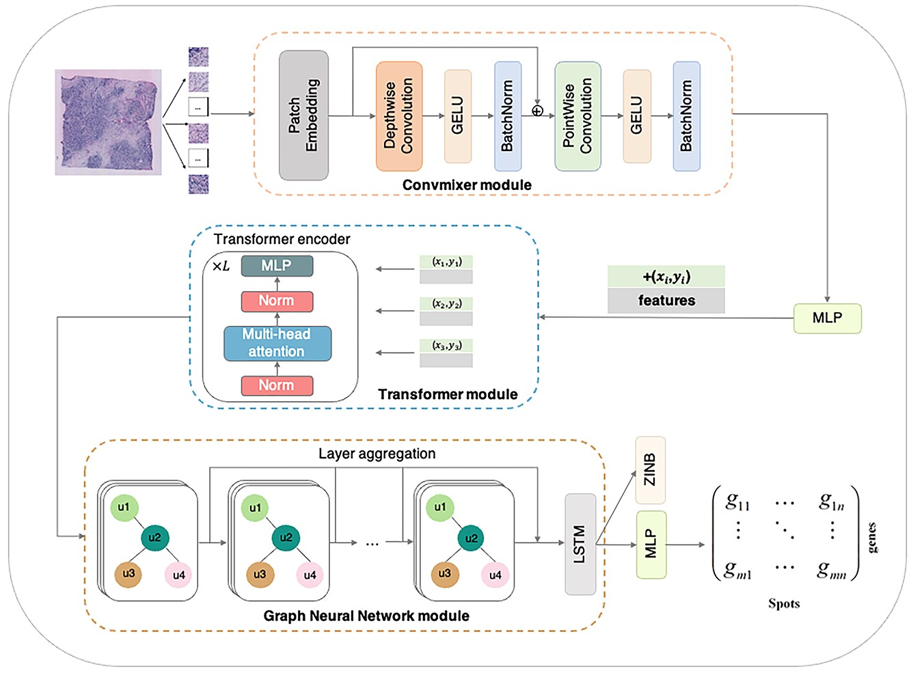
背景 空间转录组和病理图像特征融合
1.通过病理图像数据预测空间转录组数据
Hist2ST
image patch 信息
image +绝对位置编码
Transformer Encoder (全图注意力)
邻居细胞关系（相对位置信息）
GNN
只预测top1000高变基因表达

Slide 7
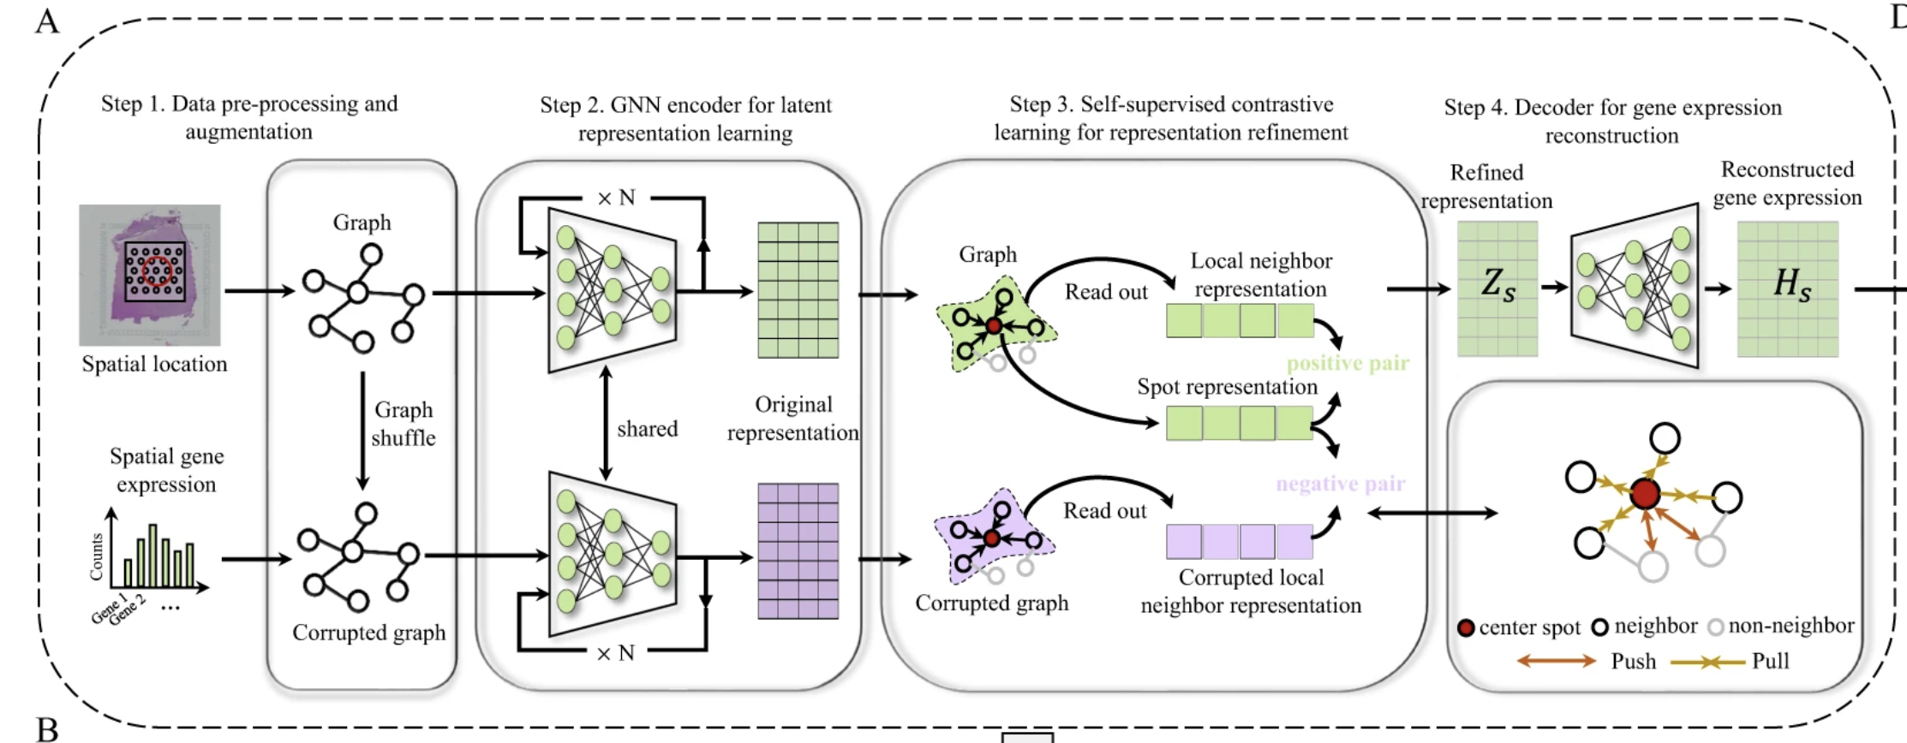
背景 空间转录组和病理图像特征融合
2.通过配对的图像和空转样本对比学习
GraphST
image和gene exp分别构成graph，对graph随机采样生成负样本
DGI+对比学习
融合的特征
预测基因表达和graph的边

Slide 8
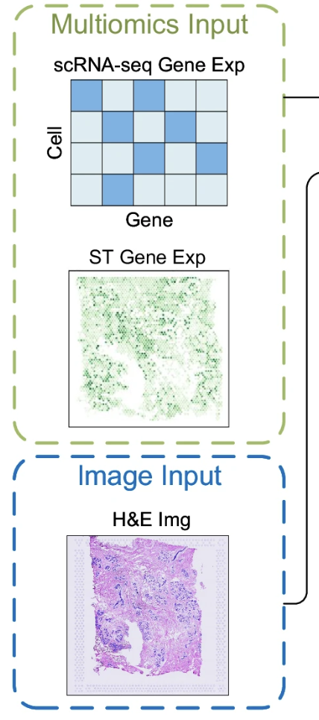
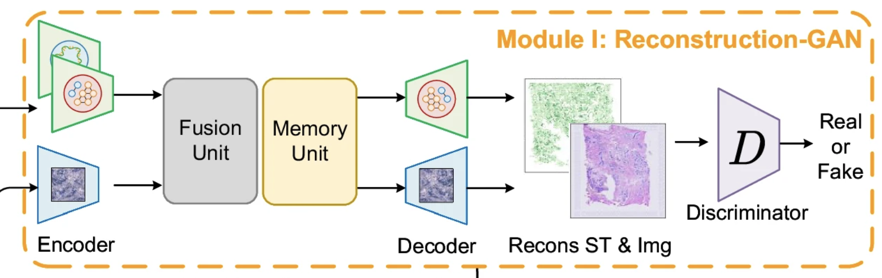
背景 空间转录组和病理图像特征融合
3.直接将配对图像和基因表达数据融合
GAT+GAN: STANDS
GATv2输出的特征concatenate
Transformer
融合
生成器
对抗损伤
判别器
重建损失

Slide 9
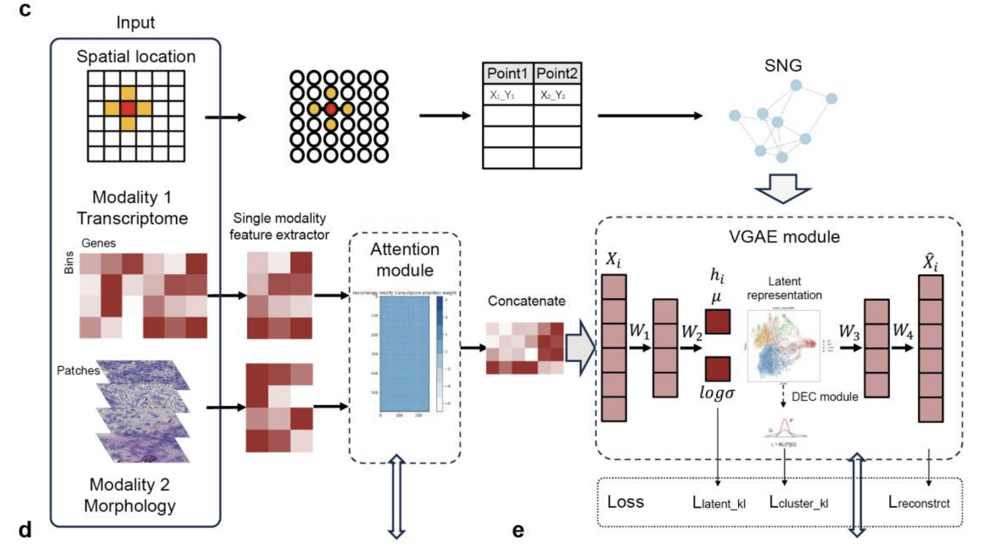
背景 空间转录组和病理图像特征融合
StereoMM
图像部分采用预训练模型
基因表达部分选取高变基因
2w+ genes -->几千基因
问题：
空间位置信息的引入主要利用GNN，有没有别的方式？
绝对位置的引入对模型的帮助有多大？
cross attention

Slide 10
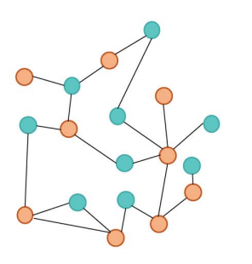
model设计
WSI
充分利用patch/cell bin分辨率
的转录组信息和空间位置信息
pretrained
model
...
pretrained
model
全图 feature
patch 0
GNN
...
patch n-2
patch n-1
position embedding
Notes:
绝对位置编码是否有意义？

Slide 11
模型设计中的任务
1.转录组基础模型scFoundation提取转录组特征
测试scFoundation是否与Stereo-seq数据适配
每个patch图像和转录组数据对齐
通过聚类优化batch中的正负例样本对
2.通过GNN获取图级表示（整个切片）
空间位置聚类抽取中心节点和周围patch构成的子图
测试scFoundation（基因表达）+GAT（相对空间位置）对细胞分类的效果
使用infoGraph/DGI获取图级表示

Slide 12
model part 1: 图像和转录组patch特征对齐
WSI
patch picture
Uni
...
gene expression
＋
Transformer
*12
...
gene vector
scFoundationEncoder
position embedding
Notes:
绝对位置编码是否有意义？

Slide 13
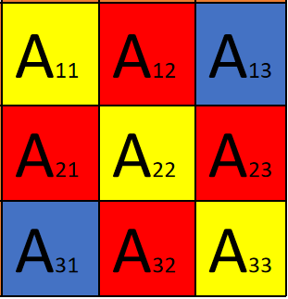
model part 2: 引入空间位置信息获取WSI全图表示
切片中所有patch
image
＋
transcriptomics
...
＋
position
全图 feature
patch 0
GNN
...
patch n-2
patch n-1
domain 2
domain 1
relative position
使用infoGraph/DGI可以较好的全图表示
如何引入domain信息？
A. 通过domain信息，设置aggregation不同的权重
B. 增加同一domain内的细胞的连接

Slide 14
目前结果和问题
是否需要根据生物学知识，削减基因个数？
模型不收敛
可能源于医学图像之间很相似
优化对比学习损失：正负样本对的选择。
1.RetCCL
2.STANDS
……

Slide 15
Notes:
recurrence risk score 预测，疾病亚型分类

